Slide 1
Создание и функционирование оперативного штаба для поддержки реагирования на COVID-19

Slide 2
Цели
Эта презентация предназначена для:
Описания цели ОШ
Предоставления предложений о том, как ОШ может помочь реагированию на COVID-19
Перечисления возможных компонентов и состава ОШ

Slide 3
Что такое ОШ?
Физическое место, в котором обычно происходит координация информации и ресурсов для поддержки действий по управлению инцидентами.

Slide 4
Зачем нужен ОШ?
Для поддержки лиц, принимающих решения, в выполнении их задач
Для предоставления возможности получать, анализировать, отображать и контролировать информацию
Чтобы иметь возможность идентифицировать, организовывать, развертывать и отслеживать ресурсы
Чтобы иметь возможность общаться, сотрудничать и координировать действия из централизованного места
Все эти действия имеют решающее значение для эффективного реагирования на COVID-19.

Slide 5
Зачем нужен ОШ?
В ответ на COVID-19 ОШ может:
Отслеживать и анализировать эпидемиологические данные из нескольких источников, например, результаты лабораторных исследований, информацию для мониторинга, данные о госпитализации и т.д.
Выполнять мониторинг и отслеживание распределения ресурсов, включая комплекты для тестирования, СИЗ и персонал
Обеспечивать централизованный и скоординированный обмен сообщениями об операционных и общественных рисках

Slide 6
Чем занимается ОШ?
Отвечает за стратегический или оперативный обзор реагирования
Обычно не контролирует напрямую производственные активы
Общие функции включают:
Сбор и анализ сбора информации
принятие решений, которые защищают жизнь и имущество
поддержание преемственности организации
распространение решений среди всех заинтересованных агентств и частных лиц
В большинстве ОШ есть одно ответственное лицо, и это менеджер по чрезвычайным ситуациям

Slide 7
Организационные принципы ОШ
Предоставляет структуру управления, которая приводит к принятию более эффективных решений и более эффективному использованию доступных ресурсов
Предназначен для инцидентов и реагирования, в которых могут участвовать несколько агентств и политических юрисдикций.
Должен быть модульным - с возможностью расширения или сокращения по мере роста или завершения инцидента
Эти атрибуты имеют решающее значение для динамичного, политизированного и высокоэффективного характера реагирования на COVID-19.

Slide 8
Организационные принципы ОШ
Одна всемирно признанная система управления известна как Система управления происшествиями (СУП)
Базовая структура:
Руководство (менеджер по чрезвычайным ситуациям или происшествиям)
Четыре отдела: планирование, операции, логистика и финансы/администрация
Управленческий персонал: сотрудник по безопасности, сотрудник по связи (также называемый сотрудником по взаимодействию с партнерами), сотрудник по связи с общественностью

Slide 9
Базовая структура СУП
Менеджер по чрезвычайным ситуациям/происшествиям
Управленческий персонал
Планирование
Операции
Логистика
Финансы/
Администрация

Slide 10
Структура СУП *может быть увеличена по мере необходимости*

Slide 11
Структура СУП
Преимущества СУП:
Предоставляет стандартизированные организационные структуры, функции, процессы и терминологию для использования на всех уровнях реагирования на происшествия, в том числе с внешними партнерами
Предоставляет стандартизированный способ управления целями и организации участвующих агентств
Поддерживает обмен информацией между ключевыми участниками для единого реагирования на чрезвычайную ситуацию
Может использоваться при незначительных или серьезных ситуациях: масштабируемый и модульный

Slide 12
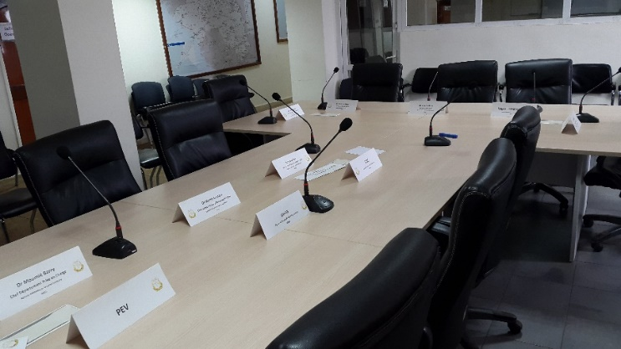
Разработка ОШ
Процесс разработки должен включать:
Приоритезация (COVID-19 в сравнении с долгосрочным развитием)
Задача
Коммуникационный процесс
Операционный подход
Организация и структура
Отчетность о реагировании
Соображения по проектированию объекта
Август 2017 г., Национальный центр общественного здравоохранения в Конакри, Гвинея, непосредственно перед еженедельным брифингом
(Фото: Клэр Стэндли)

Slide 13
Приоритезация
Определение неотложных приоритетов для поддержки ответа на COVID-19
Определение графика пересмотра и обновления задачи и полномочий ОШ для долгосрочного развития

Slide 14
Определение задачи ОШ
Анализ задачи:
Чем будет заниматься ОШ?
Какие функции будет выполнять ОШ?
Как будет укомплектован штат ОШ?
В каких условиях будет работать ОШ?
Первоначальный акцент на ответ на COVID-19

Slide 15
Определение задачи ОШ
Изучение документации, чтобы определить обязанности:
Нормативные документы
Законодательство
Законы и кодексы
Директивы
Меморандумы
Стандартные рабочие процедуры

Slide 16
Связь
С кем будет коммуницировать ОШ?
Определение всех соответствующих партнеров по COVID-19
Какую информацию будет передавать или принимать ОШ?
Уведомления, предупреждения, отчеты, данные
Как часто будет происходить коммуникация?
Ежедневно (для докладов об оперативной обстановке), немедленно (оповещения) и т.д.
Каков стандартный процесс коммуникации с заинтересованными сторонами?
Телефон, электронная почта, WhatsApp - определяется на местном уровне
Существуют ли альтернативные/резервные системы?

Slide 17
Операционный подход
Вы работаете 24 часа в сутки/7 дней в неделю или только в «рабочее время»?
Будет ли у вас телефонная справочная служба?
Как вы хотите работать?
Представитель каждого региона или организации в составе министерства?

Slide 18
Организационная структура
Функционирует за счет:
Роли и обязанности персонала
Навыки и знания персонала
Количество сотрудников

Slide 19
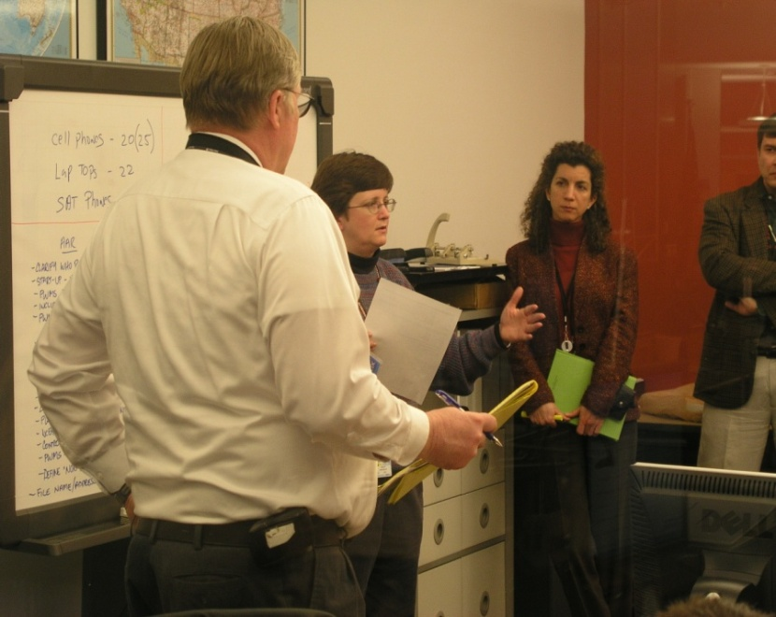
Отчетность о реагировании
В зависимости от события:
Доклад об оперативной обстановке (SITREP)
Отчеты о пересменках
План действий по ликвидации чрезвычайной ситуаци (IAP)
Оперативные отчеты (менее подробные, чем SITREP, могут быть сосредоточены на одном объекте)
Национальные или региональные эпидемиологические сети или системы отчетности

Slide 20
Соображения по проектированию объекта
Расположение
Размер
Схема
Использование объекта
Технологии
Угрозы / Уязвимости
Затраты (например, аренда)

Slide 21
Расположение
При выборе расположения учитывайте:
Насколько близко это к совместным организациям?
Доступно ли оно для использования?
Есть ли нормативные ограничения?
Существуют ли совместимые существующие структуры?
На что похожа инфраструктурная поддержка?
График: временный для реагирования на COVID-19 или более постоянный объект?

Slide 22
Размер
Размер будет зависеть от требований к персоналу для выполнения заранее определенной задачи
В идеале там будет достаточно места для размещения всего персонала, необходимого для реагирования на полномасштабный инцидент
Сколько сотрудников привлекается для реагирования на COVID-19?
Схема ОШ должна быть адаптирована к требованиям организационной структуры

Slide 23
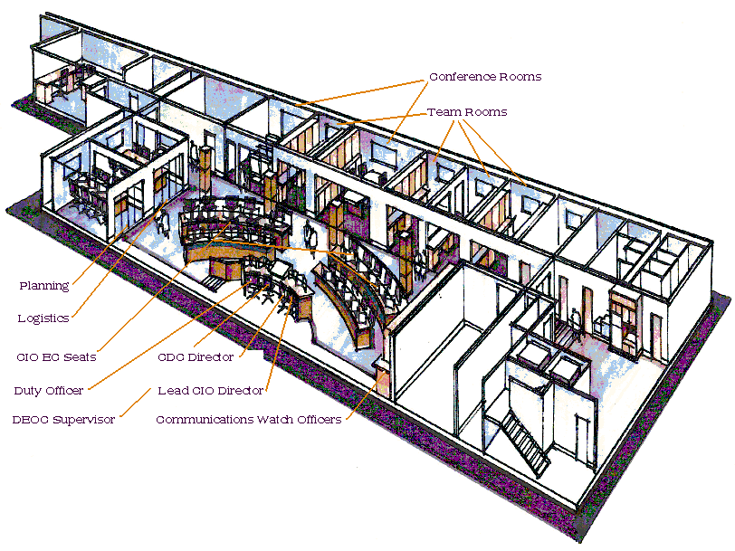
Схема
Коммуникация и зрительный контакт между лицами, принимающими решения
Место для:
Оперативной координации
Принятия решений
Совместной работы
Связь

Slide 24
Использование объекта
Будет ли ОШ выделенным пространством, доступным в любое время и в течение любого необходимого периода времени?
Будет ли он использоваться помимо ответа на COVID-19?
Будет ли объект использоваться только для реагирования?
Будет ли персонал работать в ОШ на ежедневной основе?
Будет ли в ОШ проводиться обучение?
Если пространство используется совместно, примите во внимание:
Сколько времени займет переход?
Кто будет поддерживать работу техники?
Что будет происходить с перемещенными лицами?

Slide 25
Технологии
ОШ
Телефоны
и
сотовая связь
Спутниковые
системы
Планшеты
Радио
Интернет
Видео
экран
Видео
теле-
конференция
Линия
аудио-
моста (Telecon)
ТВ
Какие технологии доступны и могут быть реализованы для улучшения работы ОШ?

Slide 26
Угрозы и уязвимости
Следует исключить, свести к минимуму, смягчить и спланировать, чтобы обеспечить безопасность персонала:
Сбои в подаче электроэнергии
Физическое нападение
Пожар
Сбои в телекоммуникациях
Факторы окружающей среды (отопление и охлаждение)
Суровая погода/стихийные бедствия
Наводнение
Землетрясения

Slide 27
Заключительные мысли
Невозможно переоценить важность СУП или аналогичной структуры реагирования для внутреннего использования в организации и координации с внешними партнерами.
Гибкость и адаптация структуры реагирования и операций имеют решающее значение для постоянного улучшения
Заблаговременная подготовка, включая обучение нового персонала и проведение учений, обеспечивает более эффективное и действенное реагирование в случае возникновения чрезвычайной ситуации
Однако даже «своевременное» создание структуры СУП и/или ОШ может быть полезным во время чрезвычайных ситуаций, таких как COVID-19

